Slide 1
URBAN FASHION
City style

Slide 2
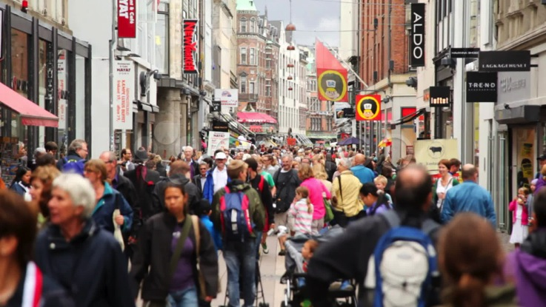
Definisi Urban
Sesuatu / Apapun yang berkenaan dengan kota
Bersifat kekotaan

Slide 3
Ciri-ciri Masyarakat Urban
Sifat Individualisme yang tinggi
Mandiri
Praktis
Kompetitif & Ingin lebih menonjol diantara yang lain
Mobilitas Tinggi
Rasional dalam berfikir
Kritis

Slide 4
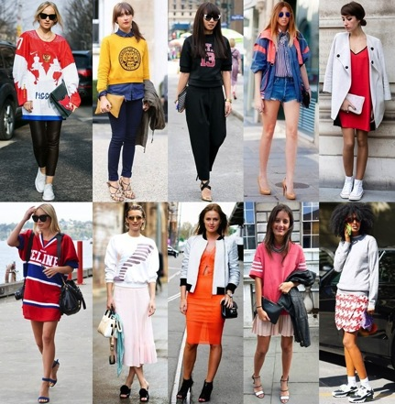
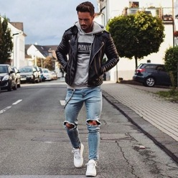
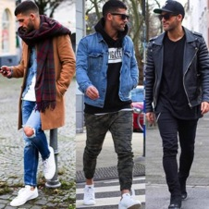
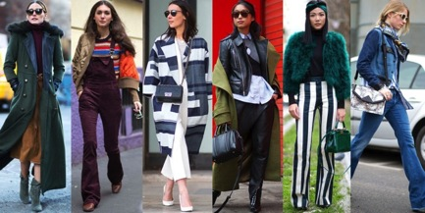
Urban Fashion

Slide 5
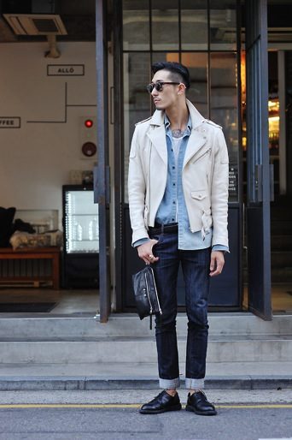
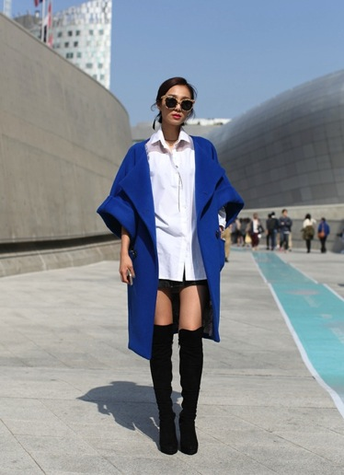
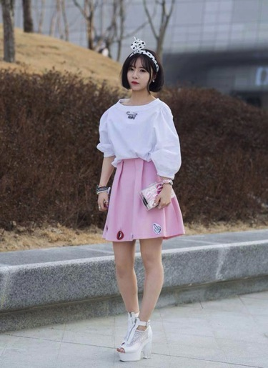
Urban Fashion

Slide 6
Definisi Urban Fashion
Gaya berbusana masyarakat perkotaan yang pada “awalnya” terinspirasi oleh gaya berpakaian “brandalan” jalanan yang menentang untuk di dikte oleh gaya berbusana para designer. Berakar pada budaya surf and skate juga musik hiphop & grunge.

Slide 7
Karakteristik Urban Fashion
Potongan yang sangat simple namun terkadang sangat nyeleneh
Warna-warna berani dan sering “bertabrakan”
Mix & Match / padu padan antara atasan dan bawahan yang bervariasi dan sering sekali ditambah dengan luaran seperti jacket, sweater, blazer dll.
Bahan pakaian yang mudah didapatkan sehari-hari
Memilikin tampilan “Pemberontak” dan sangat menonjol untuk menjadi pusat perhatian.

Slide 8
Urban Lifestyle Product
Produk-produk yang digunakan oleh masyarakat perkotaan. Terkadang design dari produk tersebut jauh lebih penting dibandingkan oleh fungsinya.

Slide 9
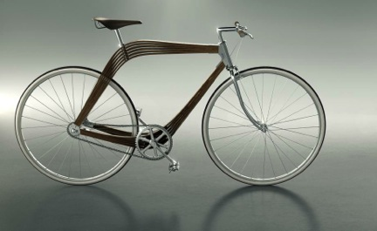
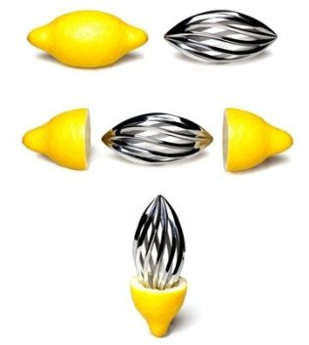
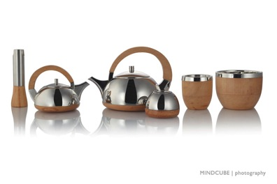
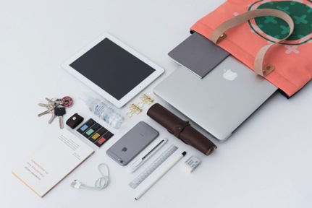
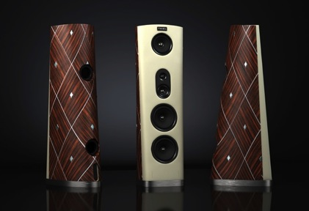
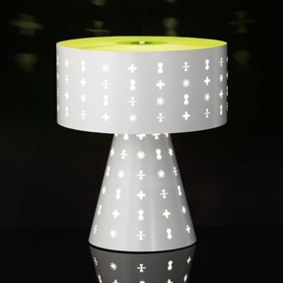
Urban Lifestyle Product

Slide 10
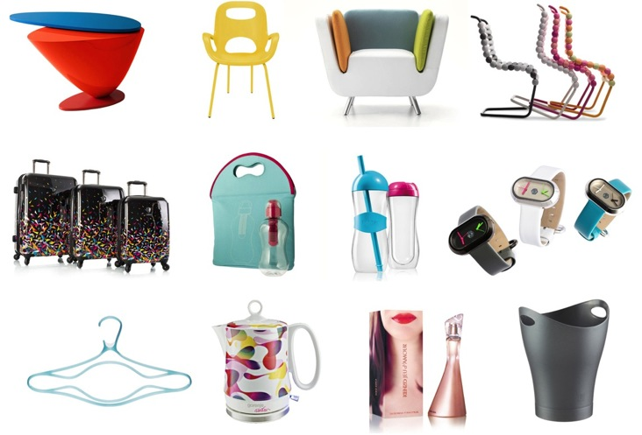
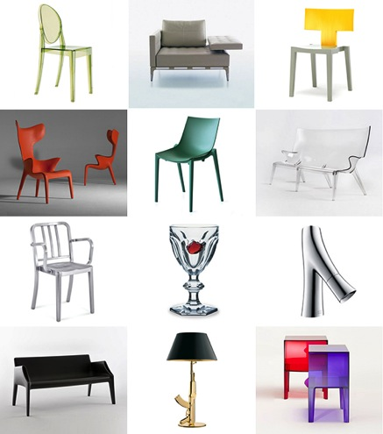
Urban Lifestyle Product

